Slide 1



Slide 2



Slide 3

Ao Amor, Me Entreguei
Alcina Maria S. Azevedo

Slide 4


Slide 5
Eu me entreguei a ti
Com toda a força de amor e desejo.
Um desejo, que vem das entranhas
E fazia coisas estranhas
Quando amava você.

Slide 6


Slide 7
Me sentia voando !
E me libertando,
De todos os meus ais.

Slide 8
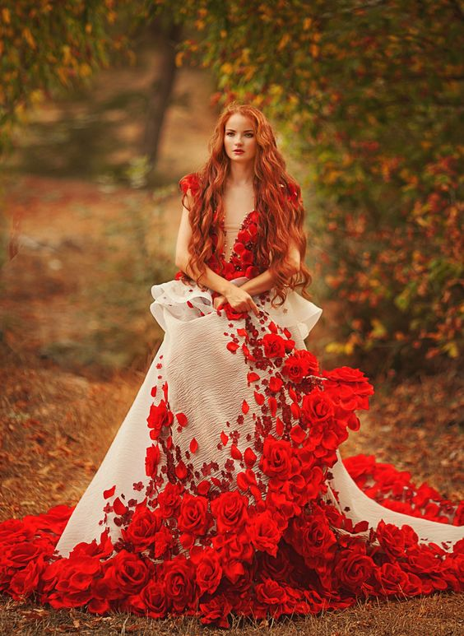

Slide 9
Eu me completava.
Pois naquela entrega.
Sentia-me em paz.

Slide 10
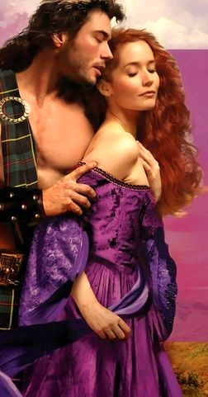

Slide 11

Alcina Maria S. Azevedo
Cléo Menegatt

Slide 12
Imagens: Internet e Acervo Pessoal
Texto: Alcina Maria S. Azevedo
Música: Dio, Come Ti Amo!-Eduardo Lages
http://www.sergrasan.com.br/cleoslides
Canal no Youtube:
http://www.youtube.com/c/CleoniceMenegattGoelzer
Criação, Formatação e Edição:
Cléo Menegatt
cmenegatt2016@gmail.com

